Slide 1
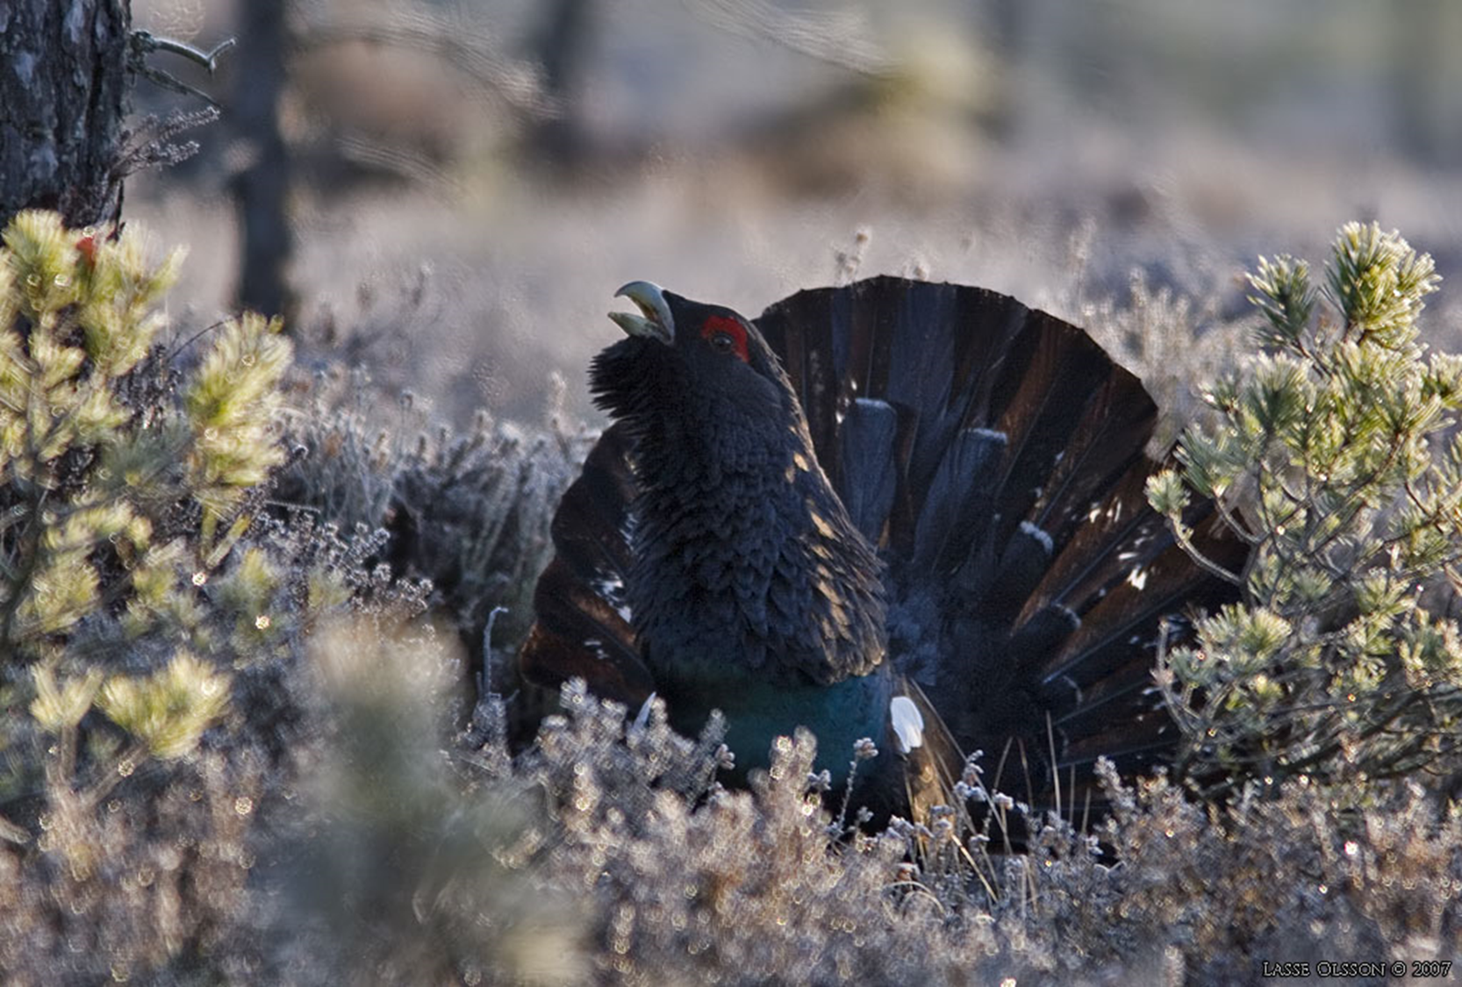

Vad vet vi om tjädern?
Notes:
Presentation av oss. Presentation och sammandrag av rapporten (kunskapssammanställning från >100 forskarrapporter (260 referenser)).

Slide 2
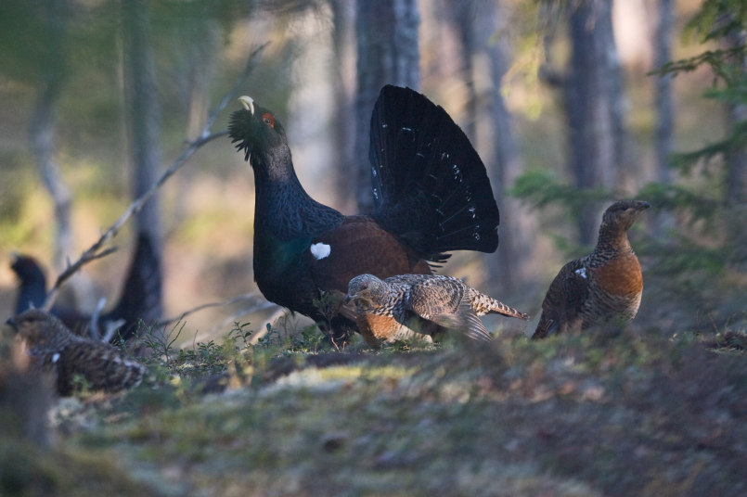
Varför tjäder?
Ansvarsart för Sverige
Paraplyart
Välkänd symbolart
Arealkrävande
Välstuderad
Foto: Hans Svensson

Slide 3
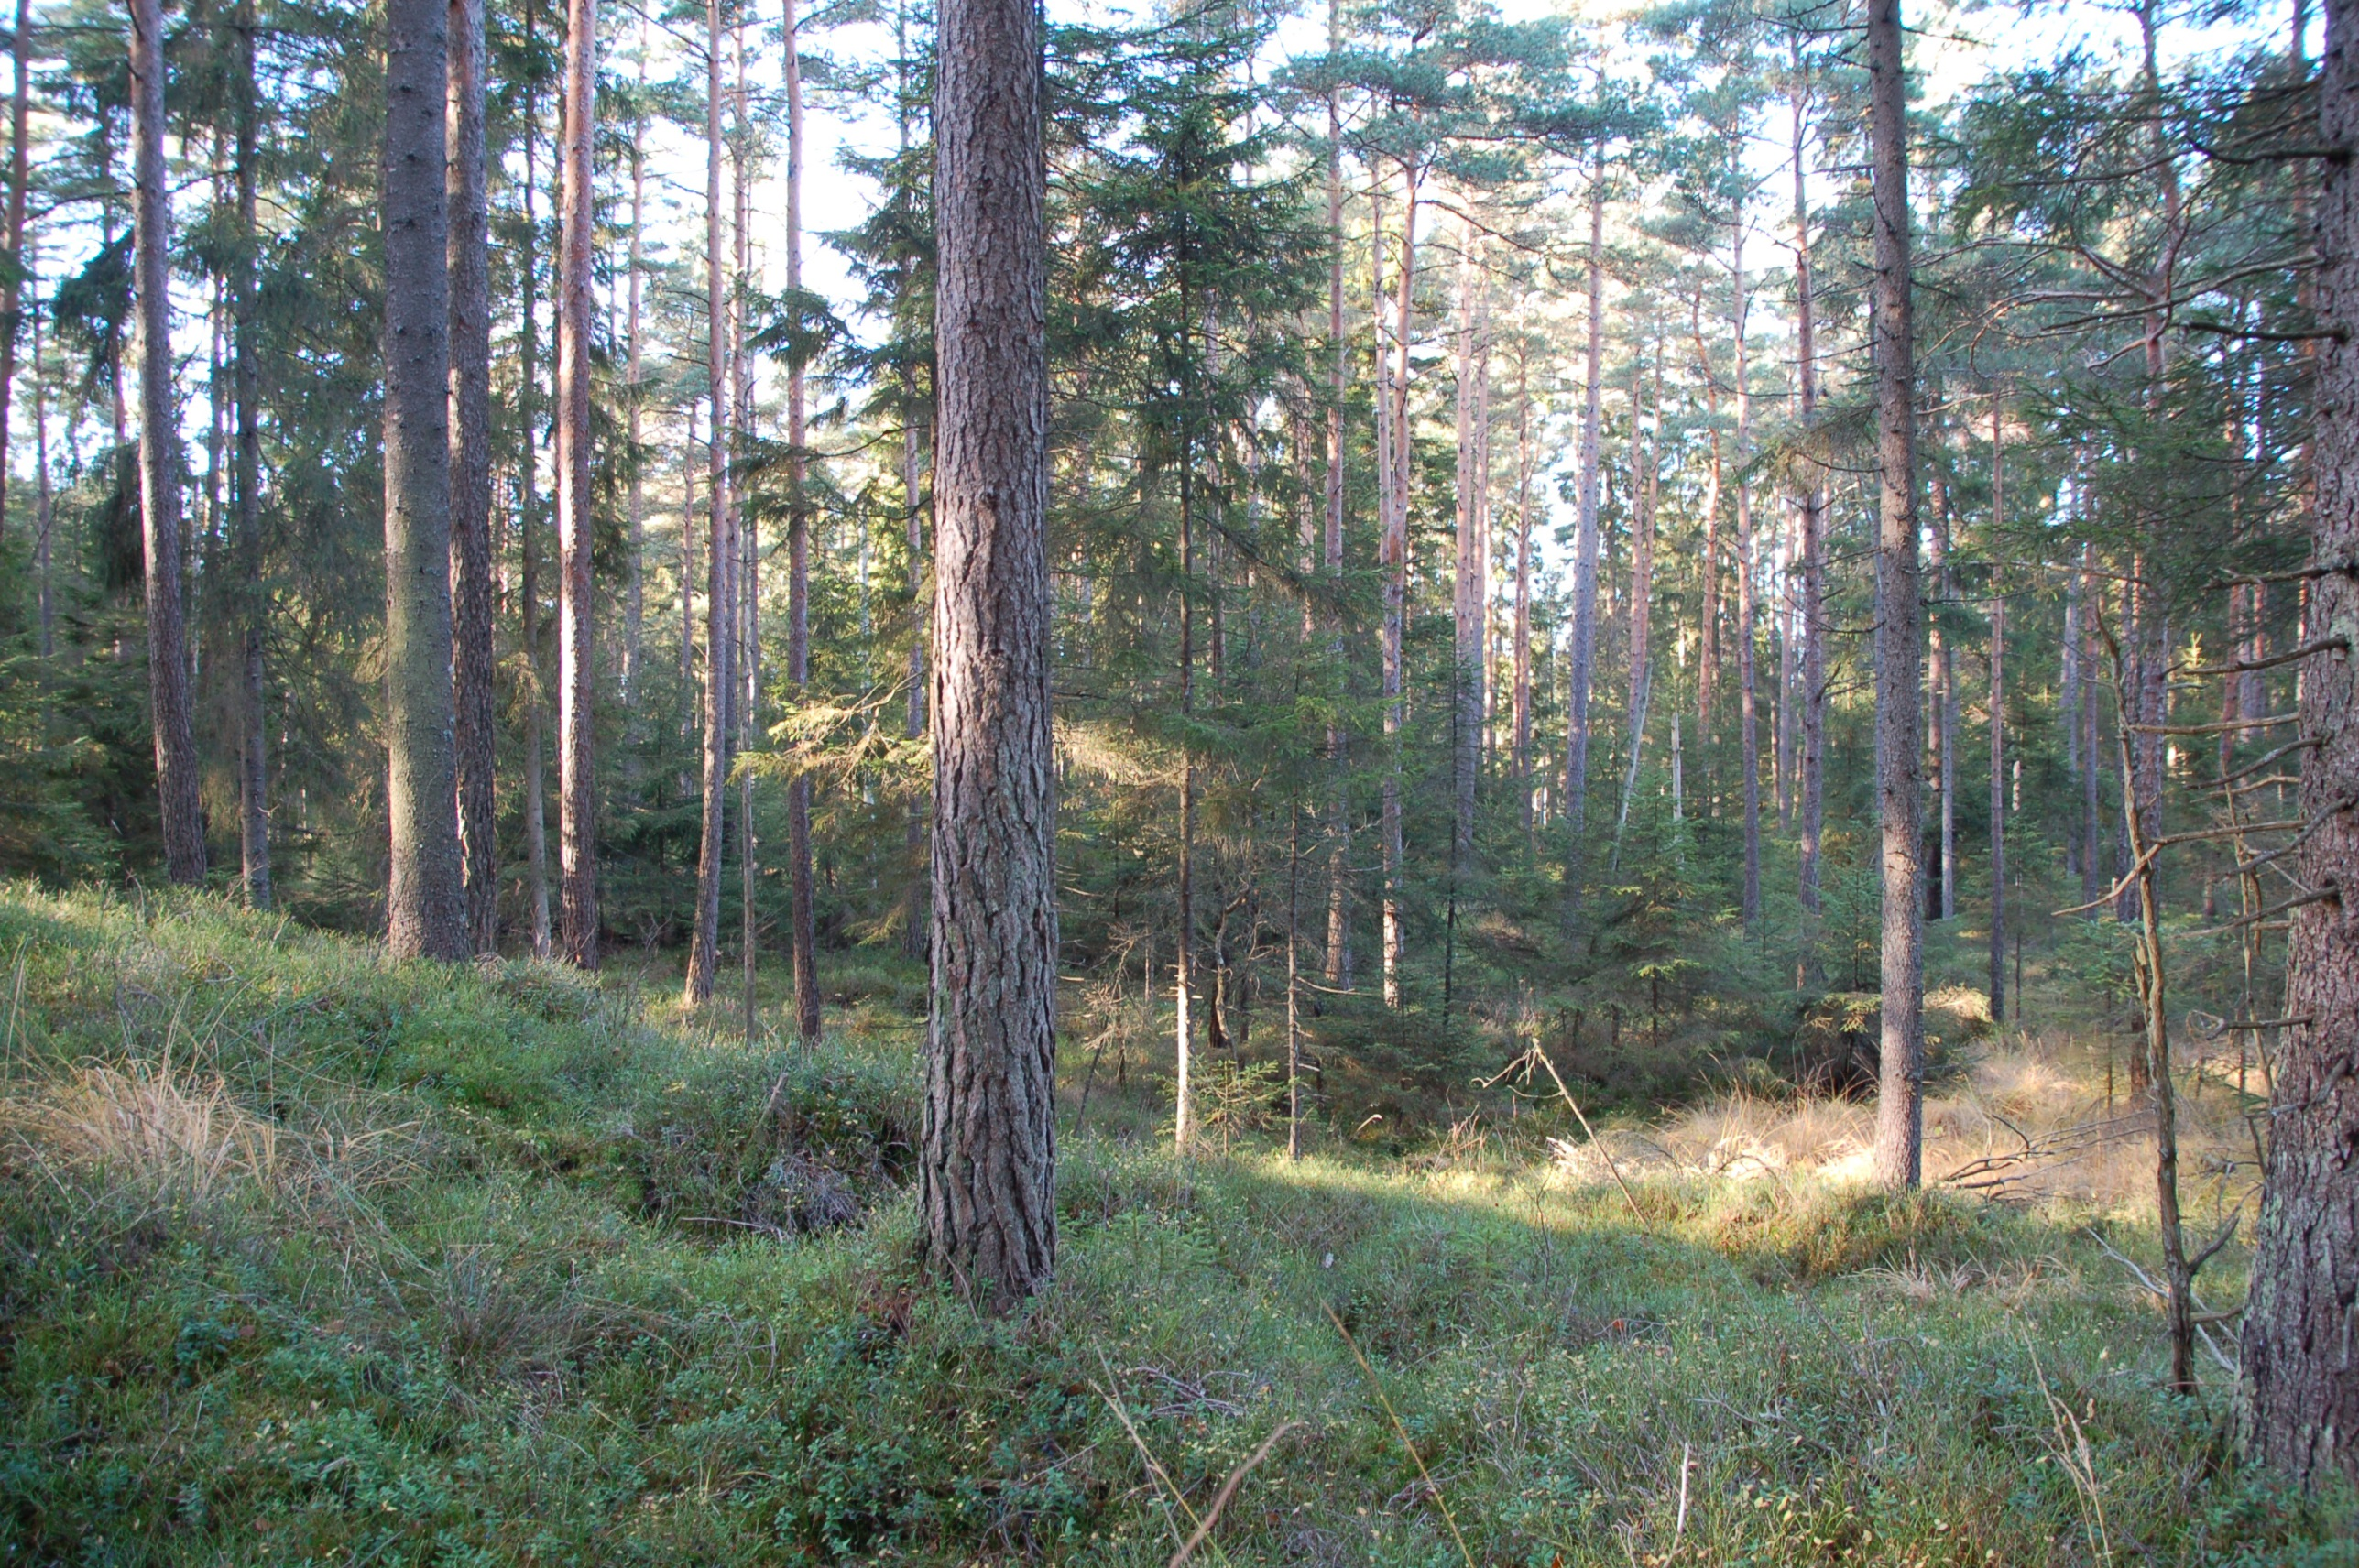
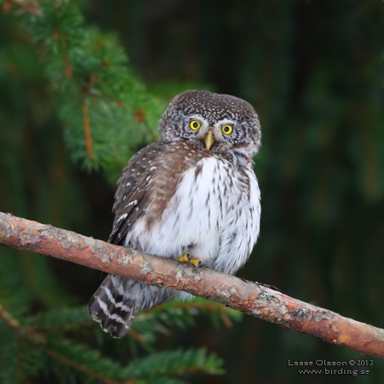
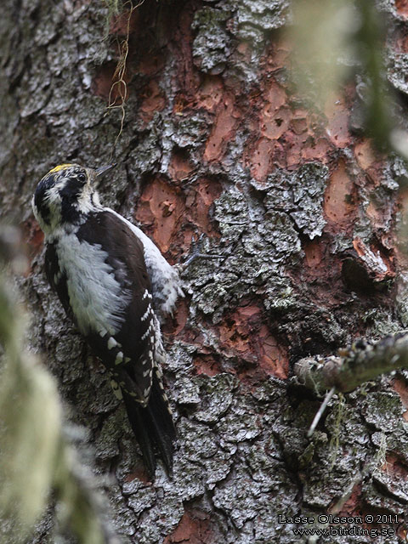
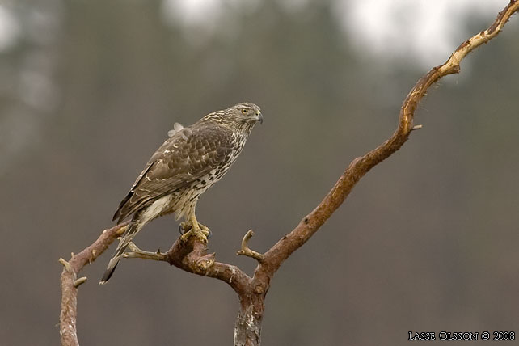
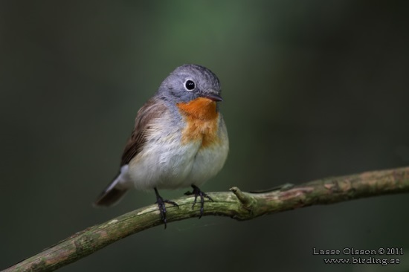
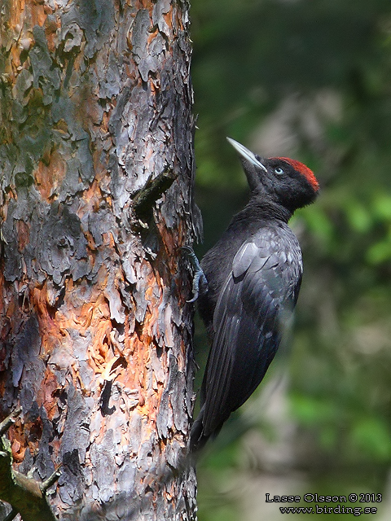
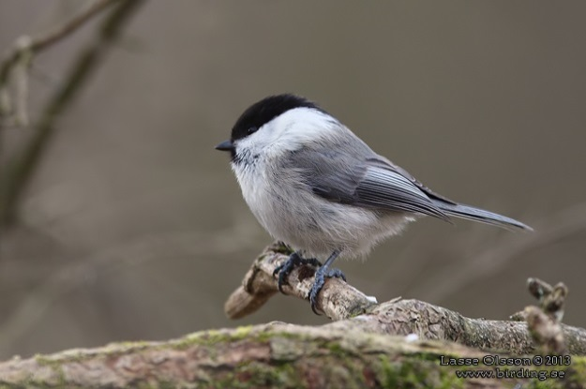
Tjädern är en paraplyart!
Foto: Hans Svensson
Foton: Lasse Olsson www.birding.se
Notes:
Habitatmodellering för tjäder skulle kunna inrymma lämpligt habitat även för (Arter med liknande habitatkrav som tjäder.)
Tretåig hackspett, Mindre flugsnappare, sparvuggla (Pakkala 2003, Finland)
Spillkråka, talltita, duvhök

Slide 4
Tjäderns utbredning och status
Utbredning och tätheter

Slide 5
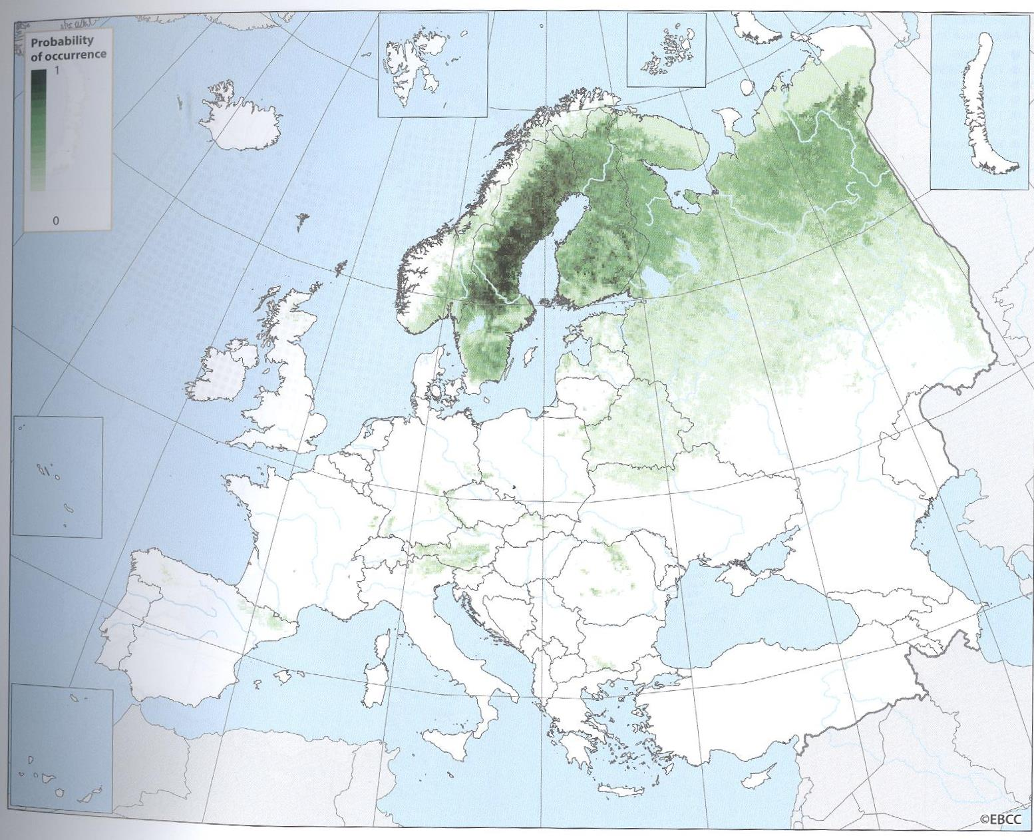
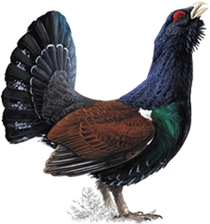
Antal och utbredning i Europa
Upp till 40% av Europas tjädrar finns i Sverige!

Slide 6
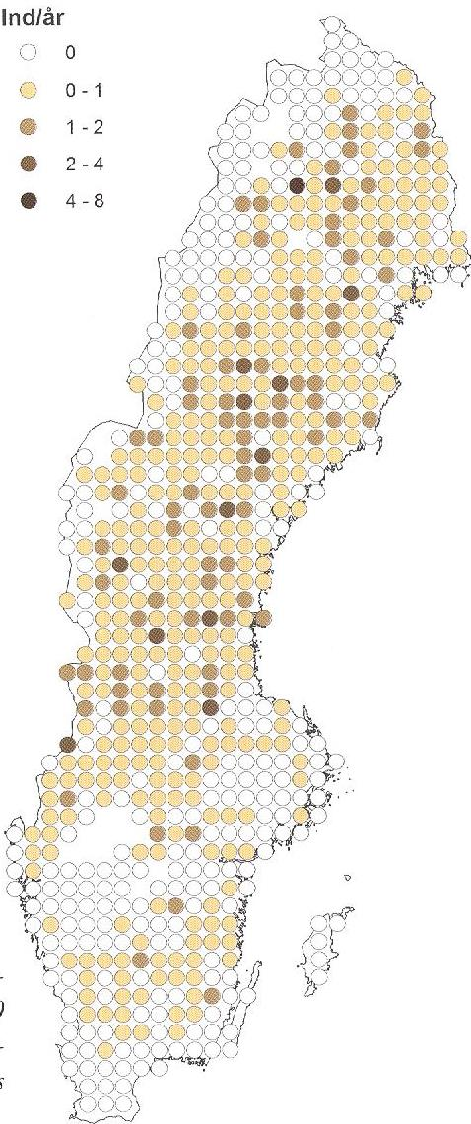
Relativ täthet i Sverige
Län | Ind/km² skog
BD | 2,83
AC | 3,56
Y | 2,95
Z | 4,08
X | 2,47
W | 3,50
S | 2,02
U | 0,43
T | 1,07
C | 0,67
A | 0,18
D | 0,48
I | 0,00
E | 0,74
O | 0,32
F | 1,13
G | 0,85
H | 0,71
N | 0,33
K | 0,32
M | 0,03
90%
10%

Slide 7
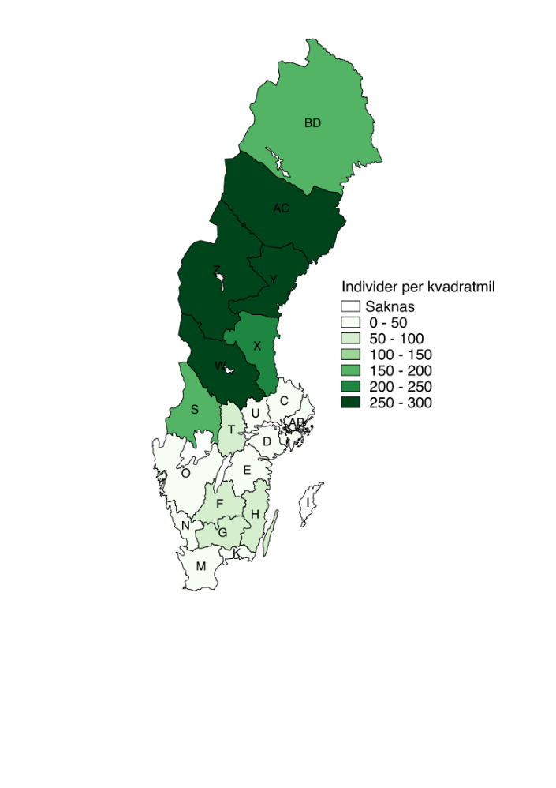

Slide 8
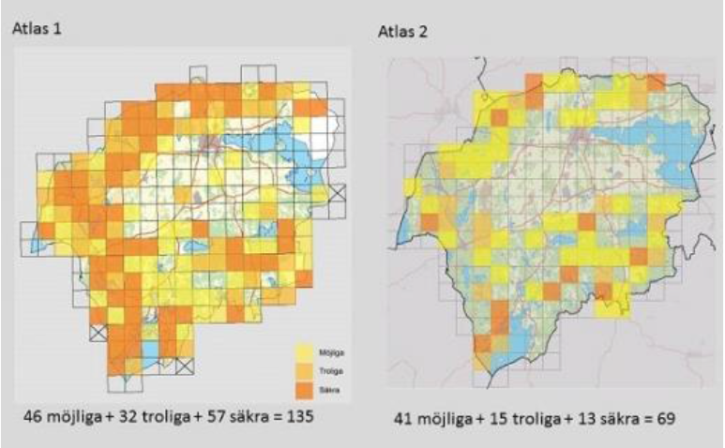
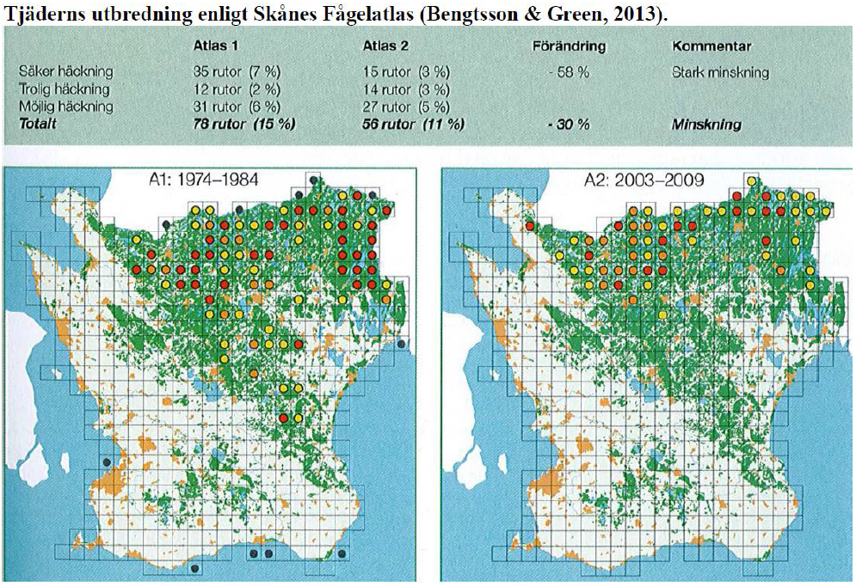
Tjäderutbredning Sverige 1970-tal- 2000-talet
?

Slide 9
Finland 1965-2015
Notes:
I sverige har populationen stabiliserats sedan 1990-talet. Därinnan med största sannolikhet minskning liksom i finland.

Slide 10
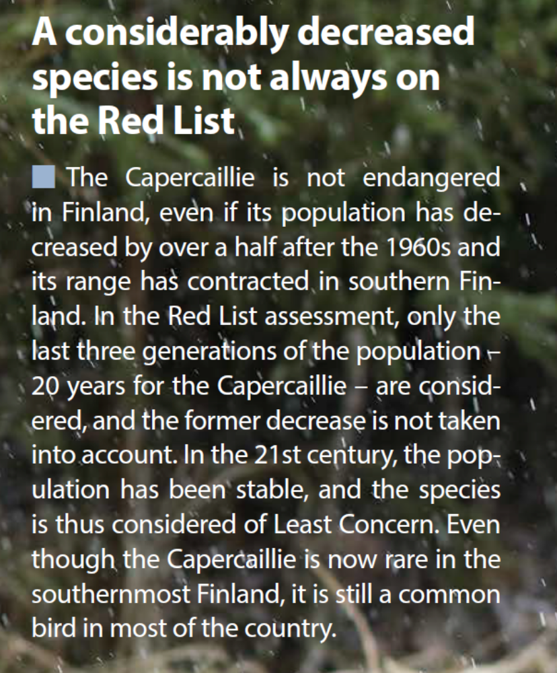
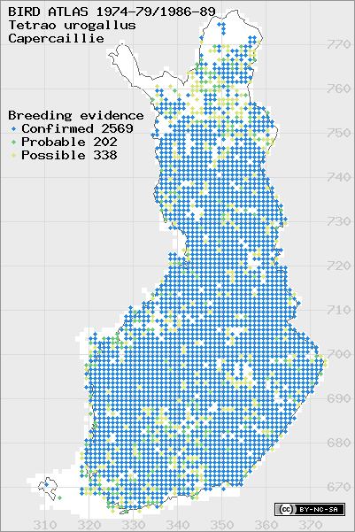
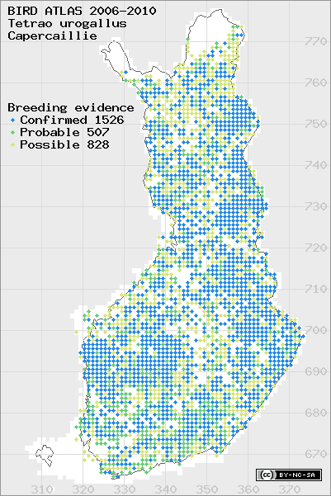
Tjäderutbredning Finland 1970-tal till 2000-talet
Källa: Finsk atlasinventering http://atlas3.lintuatlas.fi/results/species/capercaillie
Notes:
Antalet rutor med tjäder har minskat med 8 %. Antalet säkra och troliga häckningar har minskat med 27 %.

Slide 11
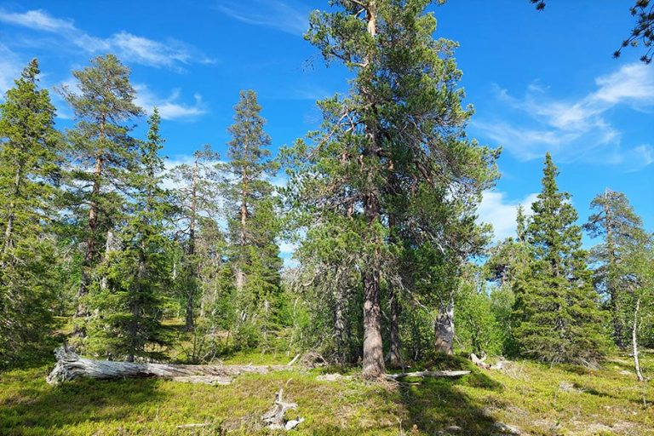
Tjäder – Gammelskogsart?…

Slide 12
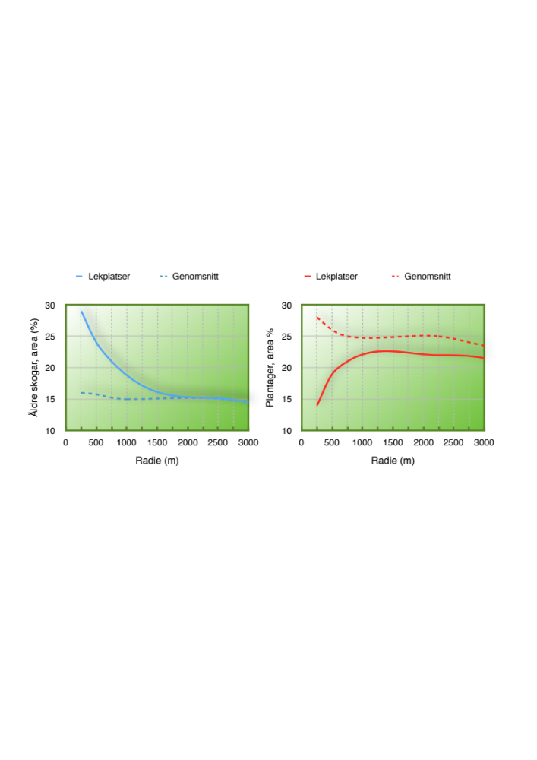
Historisk koppling
Tjäder – Äldre skog

Slide 13
Nya rön ~2005
Tjäder – Äldre skog

Slide 14
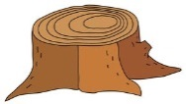
Tidigare
Yngre skog
Äldre skog
Nu
Yngre skog

Slide 15
Tjädern – en gammelskogsart?
NEJ
JA
Kan acceptera yngre skogar
Klarar sig hyfsat i norra Sverige
Föredrar äldre skogarna om de finns
Klarar sig dåligt i södra Sverige
Strukturen och skogstäcket är viktiga – ej åldern!
Notes:
Nyansering i debatten krävs
Struktur även i 40-årig skog. Garpenberg!

Slide 16
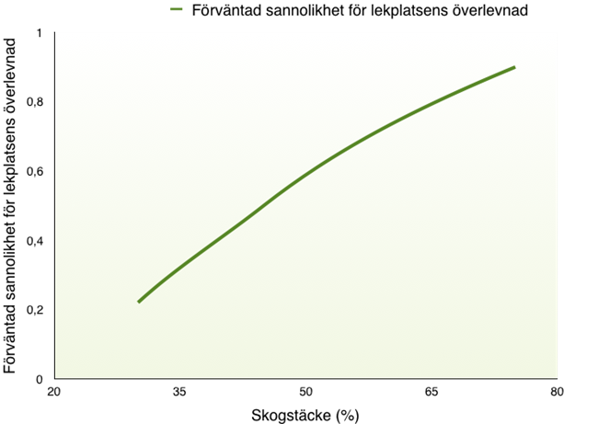
Notes:
300 ha upptagningsområde
60m3 /ha

Slide 17
Problem för tjädern
Fragmentering av skogen
Andelen tall minskar
Andelen ungskogar ökar
Blåbärstäckningen minskar
Ökad predation
(Jakt)
Notes:
Huvudorsaken till minskningen av tjäder från 1950-1990-talet beror på dålig reproduktion och förluster av ägg och kycklingar genom en ökad predation. (Rajala 1974, Lindén 1981, Storaas Wegge 1987, Wegge et al 1990, Storch 1994, Moss 94, Kurki et al 1997 och 2000).
Orsaken till den ökande predationen är de storskaliga förändringar som skett i skogslandskapet, såsom skogsfragmentering, habitatförlust och habitatförsämring. (Miettinen, Sirkiä, m.fl).
Förändring av skogsskötseln från blädning till kalhyggesbruk har skett parallellt i de skandinaviska länderna från 1950-talet och framåt (Essen et al . 1997). Detta har inneburit att hyggen styckat upp tidigare sammanhängande glesa skogar.
Detta har i sin tur banat väg för fler predatorer.

Slide 18
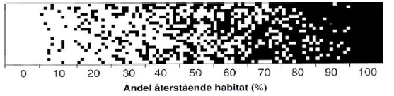
Andrén 1994
Vad händer vid fragmentering?
Andelen habitat minskar →isolerade öar → minskad populationsstorlek.
När < XX % lämpligt habitat återstår → populationskrasch
OBS! Viktigt är hur det nya omgivande habitatet passar för arten.
Låg täthet och små lekplatser i södra Sverige är resultatet av habitatförlust. Leder till att populationen splittras upp i öar.
Habitatöar innebär kanteffekt → ökad predation om nya habitatet innebär ökad mängd predatorer.
Stort avstånd mellan habitatöarna → sämre spridning → utdöende.
Notes:
När andelen habitat minskar i landskapet skapas isolerade öar som kommer att påverka populationsstorleken hos en art. Studier av bl.a. fåglar har visat att vid fragmentering där mindre än 30 % av lämpligt habitat återstår kan ytterligare habitatförlust leda till populationskrasch och förlust av arten. Viktigt är hur det nya omgivande habitatet passar för arten.
Sannolikt är de låga tätheterna och de små lekplatserna av tjäder i södra Sverige resultatet av habitatförlust som leder till att populationen splittras upp i mindre habitatöar. Ökad mängd habitatöar innebär även större kanteffekter med ökad risk för predation om det nya habitatet möjliggör för en ökad mängd predatorer. Ökade avstånd mellan habitatöarna leder till sämre spridning och på sikt risk för utdöende.

Slide 19
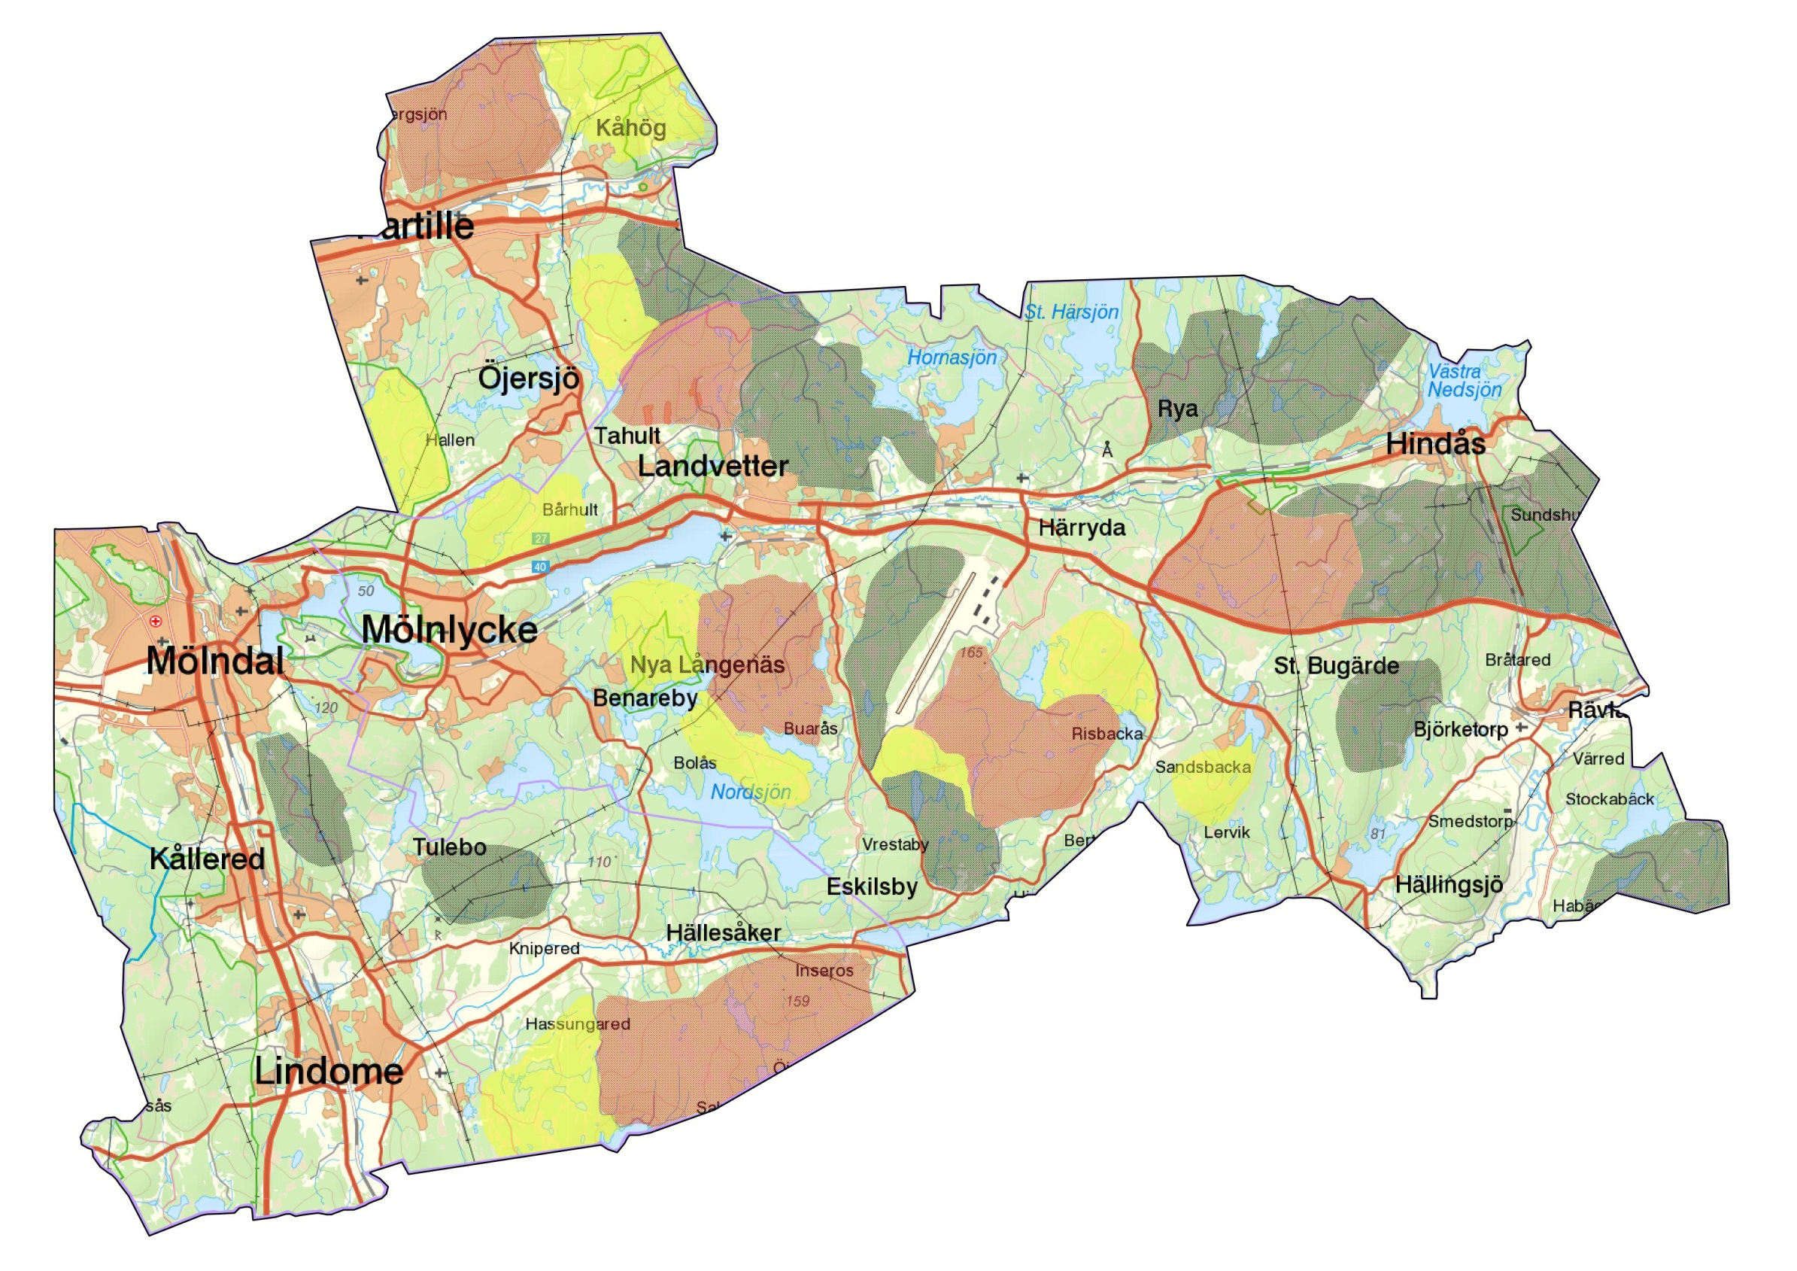

Tjäderförekomst i Härryda, Mölndal och Partille kommun
Fem års studier , 2011-2015
?
Fragmentering pågår
?
?
?
?
Konnektivitet?
Habitatöar
Stabil
Svag
Sänka
Habitatförlust
Saknas
Notes:
Inga tjädrar i ungskogar i vårt område visar detta.
Fem års (2011-2015) heltäckande inventering av tjäderlekplatser (Lekplatsmiljöer i gamla ”tjäderhabitat” och i nya ”produktionshabitat”)
Stabil- röd Habitatöar (Källor) – Habitatet finns och tjädrarna finns, men är det tillräckligt för att spilla över till sänkorna? (gula områden)
Svag – gul Sänkor – Habitatet finns men mer fragmenterat. Svag tjäderpopulaion och ibland avsaknad av arten trots förekomst av habitat.
→ Kräver påfyllning från mer stabila områden med överskott
Saknas- grå Habitatförlust -- kan hålla färre individer (i regel granplanteringar – sannolikt inget framtida habitat)
Konnektivitet = I vilken utsträckning landskapet möjliggör för arter att förflytta sig mellan områden av för dem lämplig typ av habitat. (Möjlighet till spridning)
Beroende på arten: Tjädern relativt begränsad spridning
Habitatfragmentering? – Individerna svårare att sprida sig (konnektivitet), mer utsatta för predation
Framtiden?
Habitatöar - källor och sänkor (långsamt utdöende) eller
Slutsats! Vi behöver en landskapsstrategi!

Slide 20
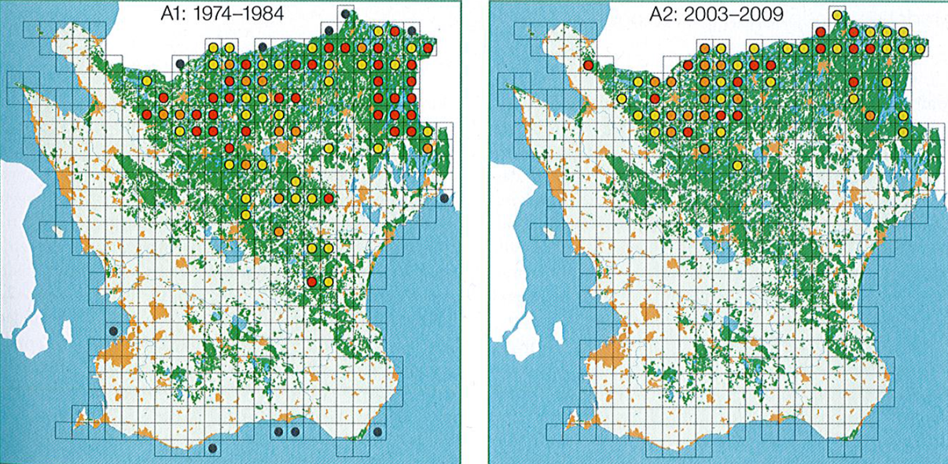
Atlasinventering Skåne
1974-1984 jämfört med 2003-2009
- Utdöende av randpopulationer
- Små lekplatser - mycket låga tätheter

Slide 21
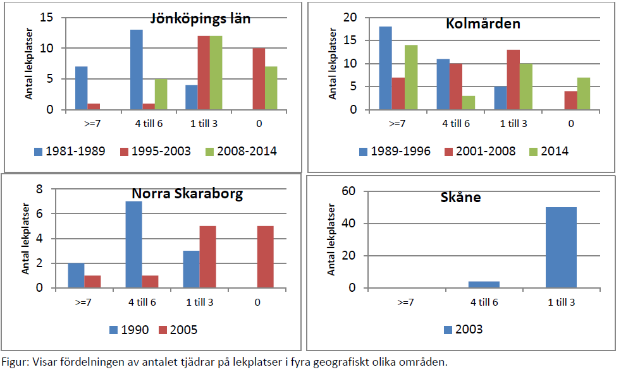
Storleken på lekplatserna minskar
- ett tecken på fragmentering?

Slide 22
Problem för tjädern
Fragmentering av skogen
Andelen tall minskar
Andelen ungskogar ökar
Blåbärstäckningen minskar
Ökad predation
(Jakt)
Notes:
Huvudorsaken till minskningen av tjäder från 1950-1990-talet beror på dålig reproduktion och förluster av ägg och kycklingar genom en ökad predation. (Rajala 1974, Lindén 1981, Storaas Wegge 1987, Wegge et al 1990, Storch 1994, Moss 94, Kurki et al 1997 och 2000).
Orsaken till den ökande predationen är de storskaliga förändringar som skett i skogslandskapet, såsom skogsfragmentering, habitatförlust och habitatförsämring. (Miettinen, Sirkiä, m.fl).
Förändring av skogsskötseln från blädning till kalhyggesbruk har skett parallellt i de skandinaviska länderna från 1950-talet och framåt (Essen et al . 1997). Detta har inneburit att hyggen styckat upp tidigare sammanhängande glesa skogar.
Detta har i sin tur banat väg för fler predatorer.

Slide 23
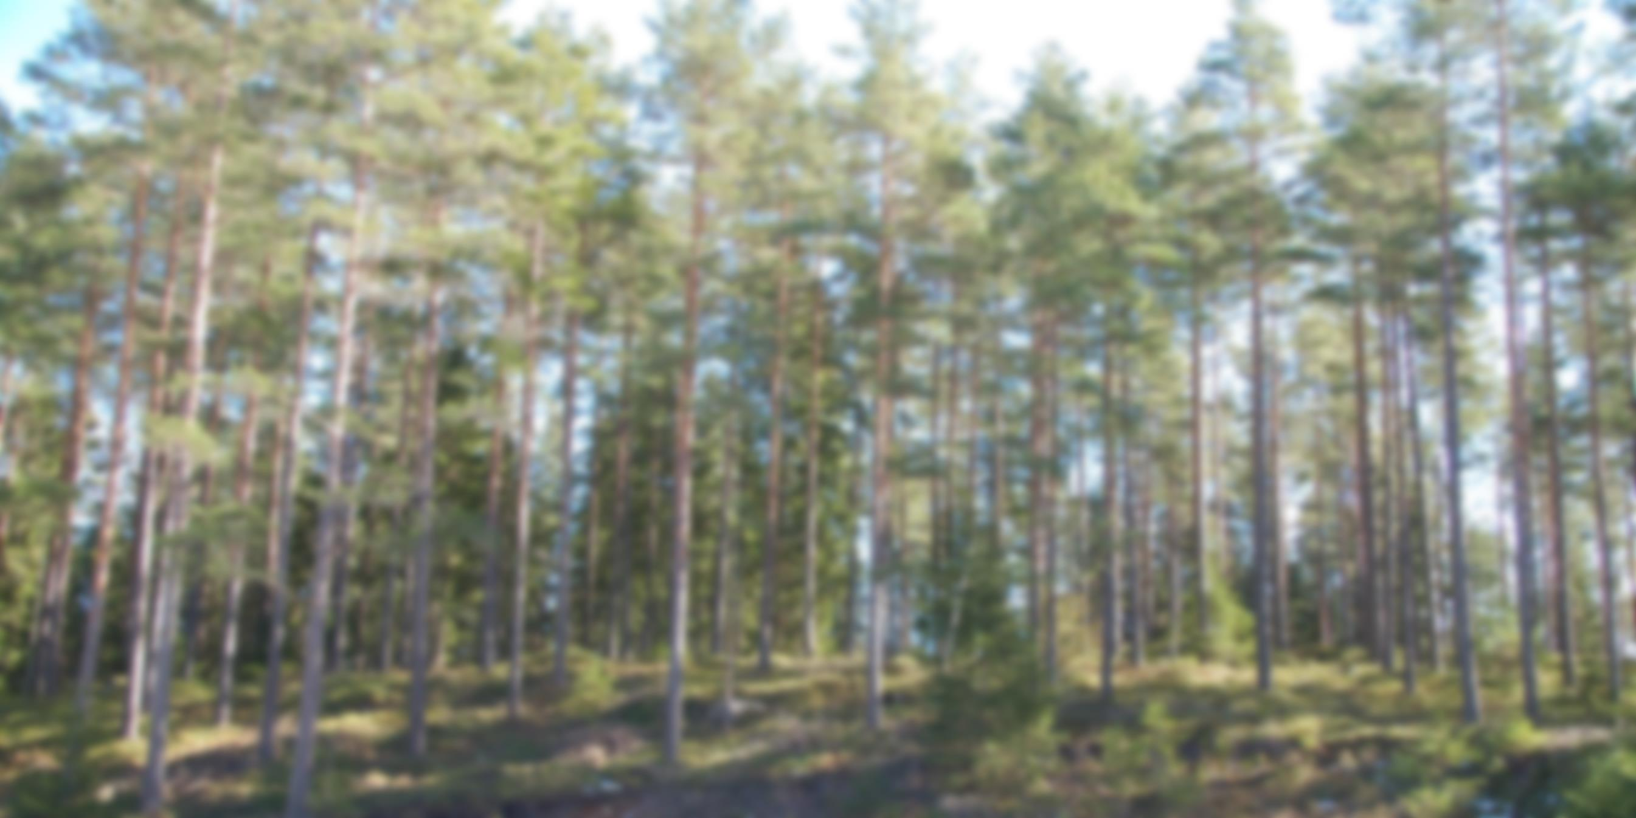
Brist på tallföryngring kan hota tjädern på sikt?

Slide 24
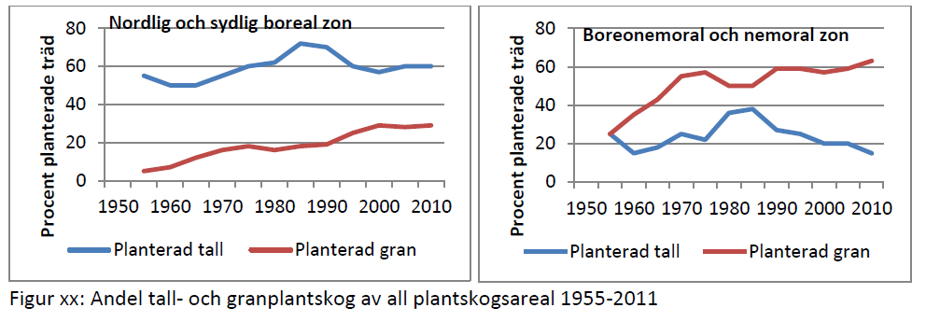
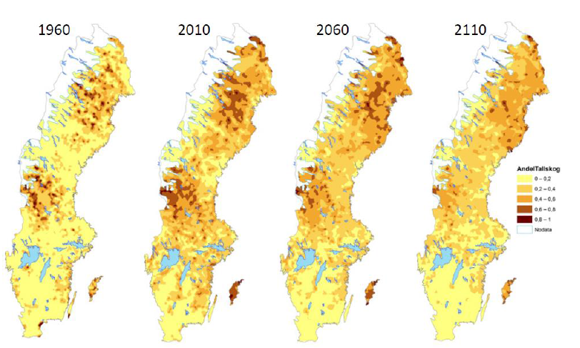
Tallföryngringen minskar i södra Sverige

Slide 25
Problem för tjädern
Fragmentering av skogen
Andelen tall minskar
Andelen ungskogar ökar
Blåbärstäckningen minskar
Ökad predation
(Jakt)
Notes:
Huvudorsaken till minskningen av tjäder från 1950-1990-talet beror på dålig reproduktion och förluster av ägg och kycklingar genom en ökad predation. (Rajala 1974, Lindén 1981, Storaas Wegge 1987, Wegge et al 1990, Storch 1994, Moss 94, Kurki et al 1997 och 2000).
Orsaken till den ökande predationen är de storskaliga förändringar som skett i skogslandskapet, såsom skogsfragmentering, habitatförlust och habitatförsämring. (Miettinen, Sirkiä, m.fl).
Förändring av skogsskötseln från blädning till kalhyggesbruk har skett parallellt i de skandinaviska länderna från 1950-talet och framåt (Essen et al . 1997). Detta har inneburit att hyggen styckat upp tidigare sammanhängande glesa skogar.
Detta har i sin tur banat väg för fler predatorer.

Slide 26
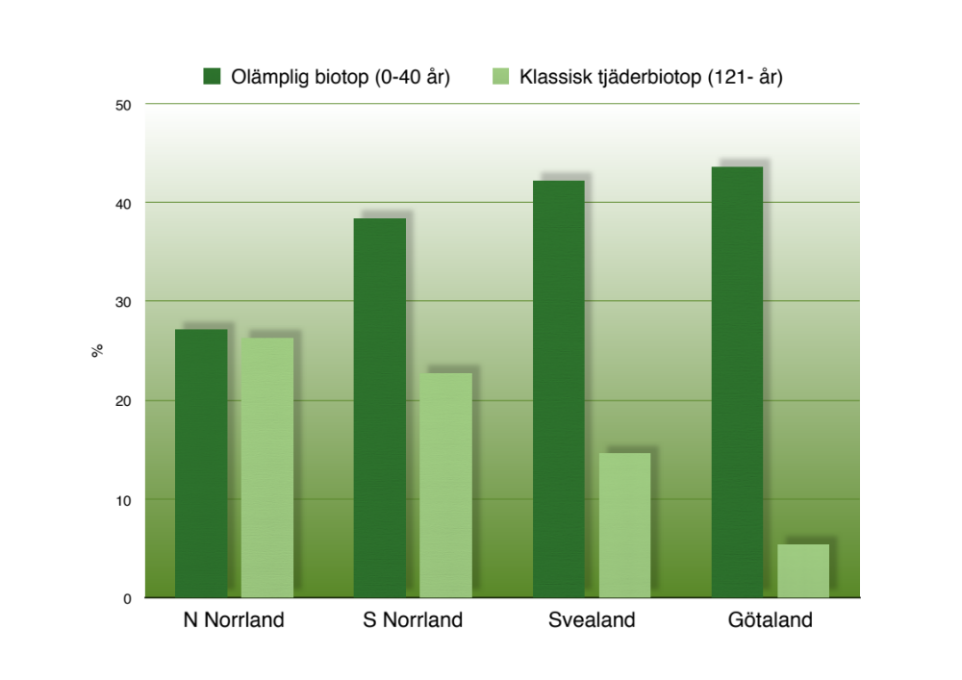
Stor andel ungskogar i södra Sverige
Notes:
Delförklaring till tjäderns låga täthet i S Sverige.

Slide 27
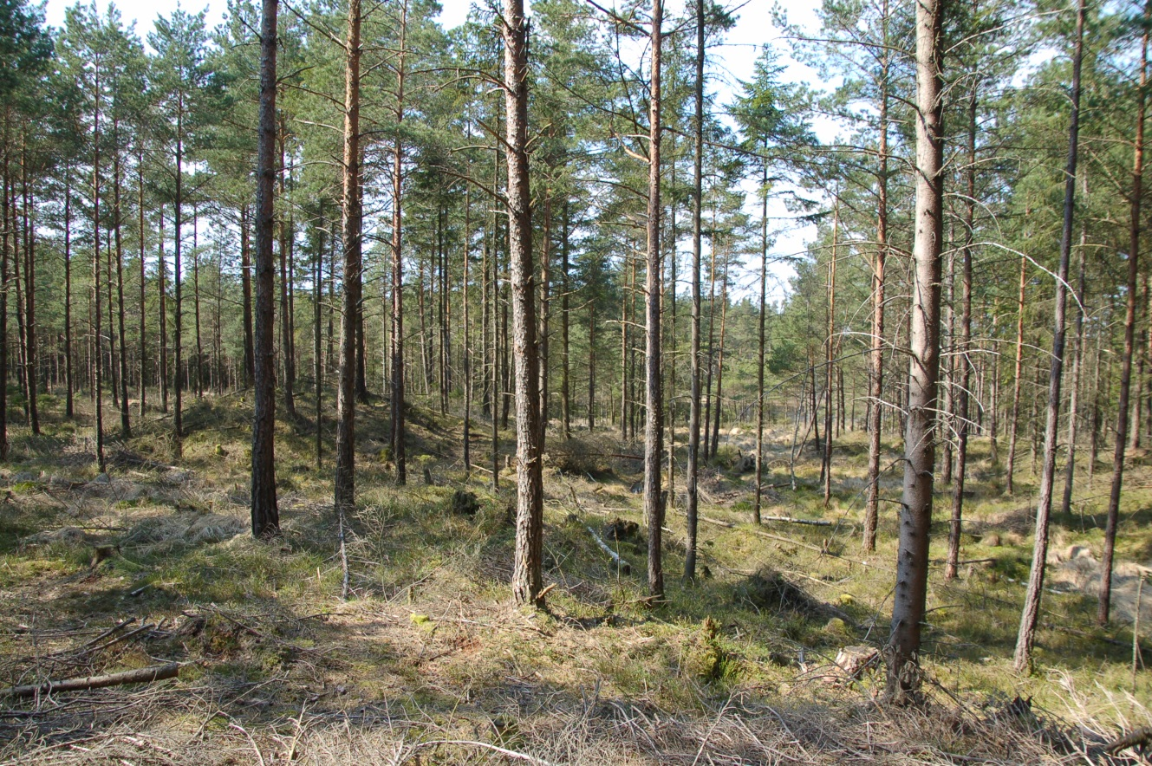
Rekommendationer för att få nyetablering av lekplatser
≥35 år. Tidigt gallrad tall el. barrblandskog med rumslig variation av täta och öppna områden, är möjliga för nyetablering, i anknytning till vinterbetesområden för hönor.
Preliminära krav: Volym 50-100 m³/ha (36-140 m³/ha).
Antal stammar 700-1000 st (400-1500 st) och höjden 7-12 meter.
Preliminära krav: Dominerande trädslag tall, 50-90%. Nya lekplatser har minst 50-60 ha sammanhängande skogstäcke. Andelen ungskog/hygge < 30%.
Notes:
>/= 35 år. I tidigt gallrad tall eller barrblandskog med rumslig variation med täta och öppna områden, är gynnsamt för nyetablering, i anknytning till vinterbetesområden för hönordb.
Preliminära krav Volym mellan 50-100 m3/ha (36-140 m3/ha)mn. Antal stammar bör vara ca 700-1000 st (400-1500 st)mo och höjden 7-12 meterm.
Preliminära krav Dominerande trädslag är tall, 50-90%m. De nya lekplatserna inkluderade minst 50-60 ha av sammanhängande skogstäckeoq. Andelen ungskog och hyggen bör vara mindre än 30%m.
Det finns anledningar att inte vara alltför optimistisk till att nya lekplatser i yngre barrskogar kan ersätta existerande, vilket även (Wegge 2007) framhåller. Lekplatserna blir ofta mindre och domineras av ungtuppar. Vad nybildaed lekplatser betyder för det genetiska urvalet vet vi väldigt lite om. Nya lekplatser kräver nygallrad talldominerad ungskog med bibehållet bärristäcke, vilket det är brist på och kommer bli än större brist på i södra Sverige. De norska undersökningarna (Wegge 2007) är gjorda i områden med 50-90% tall samt med relativt hög tjädertäthet 1,2-2 tjädrar/km², under våren. Denna täthet är upp till tio gånger högre än i södra Sverige (figur xx). Det bör alltså vara betydligt sämre förutsättningar för nybildning av lekplatser i södra Sverige. Det finns därmed all anledning att fortsatt spara och ta hänsyn till existerande lekplatser i södra Sverige även de som håller ett mindre antal tuppar.

Slide 28

Tveksamt med nyetablering av lekplatser i yngre barrskogar i södra Sverige
-Mindre lekplatser, domineras av ungtuppar, lite känt om genetiska urvalet
-Brist på nygallrad talldominerad ungskog med bibehållet bärristäcke.
-Lekplatser i ungskog funna i områden med 50 - 90% tall och i områden med 10 gånger högre tjädertäthet än i södra Sverige
Notes:
Det finns anledningar att inte vara alltför optimistisk till att nya lekplatser i yngre barrskogar kan ersätta existerande, vilket även (Wegge 2007) framhåller. Lekplatserna blir ofta mindre och domineras av ungtuppar. Vad nybildaed lekplatser betyder för det genetiska urvalet vet vi väldigt lite om. Nya lekplatser kräver nygallrad talldominerad ungskog med bibehållet bärristäcke, vilket det är brist på och kommer bli än större brist på i södra Sverige. De norska undersökningarna (Wegge 2007) är gjorda i områden med 50-90% tall samt med relativt hög tjädertäthet 1,2-2 tjädrar/km², under våren. Denna täthet är upp till tio gånger högre än i södra Sverige (figur xx). Det bör alltså vara betydligt sämre förutsättningar för nybildning av lekplatser i södra Sverige. Det finns därmed all anledning att fortsatt spara och ta hänsyn till existerande lekplatser i södra Sverige även de som håller ett mindre antal tuppar.

Slide 29
Problem för tjädern
Fragmentering av skogen
Andelen tall minskar
Andelen ungskogar ökar
Blåbärstäckningen minskar
Ökad predation
(Jakt)
Notes:
Huvudorsaken till minskningen av tjäder från 1950-1990-talet beror på dålig reproduktion och förluster av ägg och kycklingar genom en ökad predation. (Rajala 1974, Lindén 1981, Storaas Wegge 1987, Wegge et al 1990, Storch 1994, Moss 94, Kurki et al 1997 och 2000).
Orsaken till den ökande predationen är de storskaliga förändringar som skett i skogslandskapet, såsom skogsfragmentering, habitatförlust och habitatförsämring. (Miettinen, Sirkiä, m.fl).
Förändring av skogsskötseln från blädning till kalhyggesbruk har skett parallellt i de skandinaviska länderna från 1950-talet och framåt (Essen et al . 1997). Detta har inneburit att hyggen styckat upp tidigare sammanhängande glesa skogar.
Detta har i sin tur banat väg för fler predatorer.

Slide 30
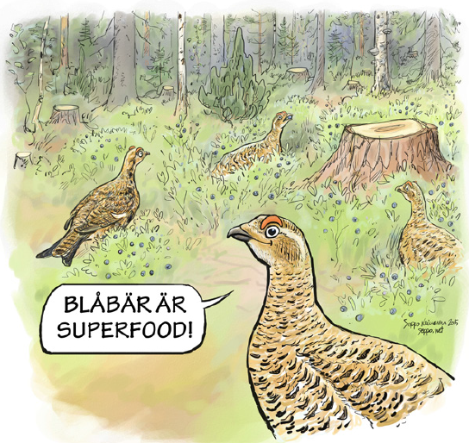
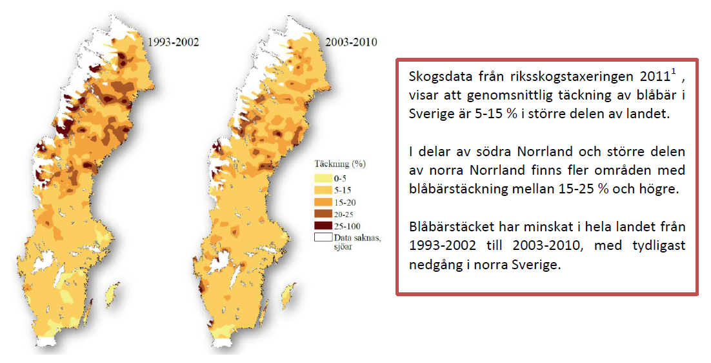
Blåbärstäckningen minskar
Cartoon: Seppo Leinonen,
www.seppo.net

Slide 31
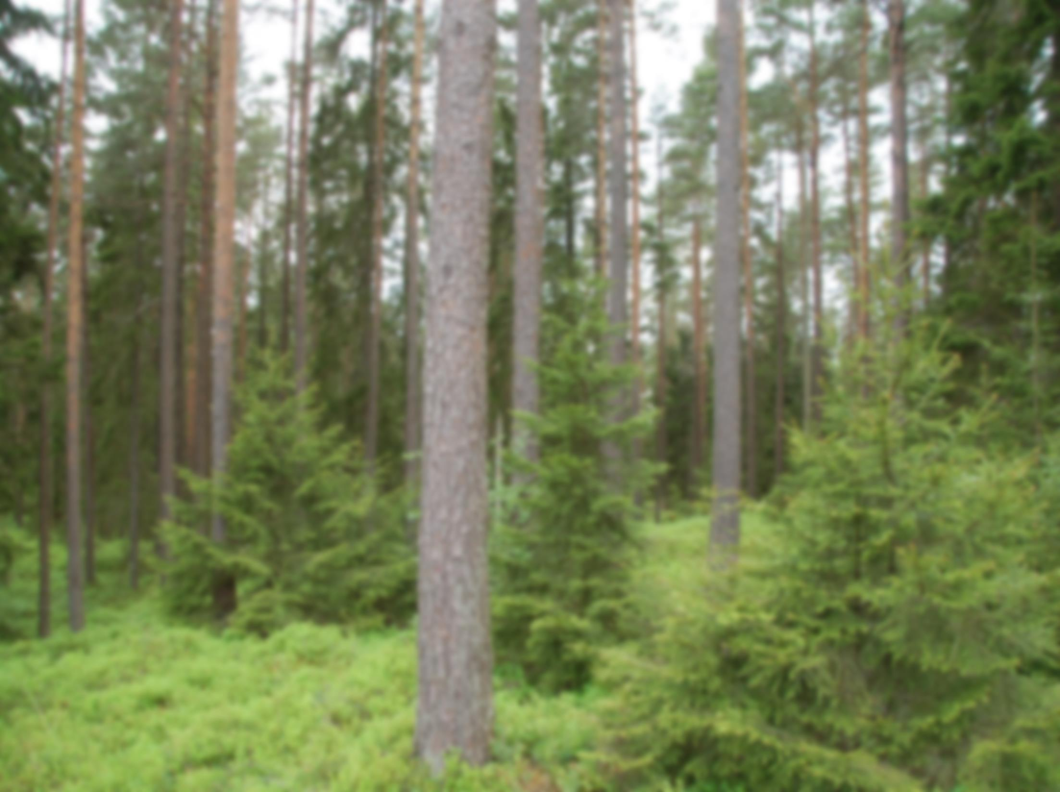
Riksskogstaxeringen 2011
- Ökar med skogens ålder.
- Minskar linjärt med ökad avverkning.
- 50-55 år innan blåbärsriset nått jämviktsläge
- I sydvästra Sverige, kan granen bli bekymmer för blåbärsriset.
Notes:
Traditionellt: Äldre skog
Kunskapssammanställningen:
De bästa tjäderskogarna är typiskt äldre än 60 år med stamtätheter runt 500 per ha motsvarande 40 % krontäckning vilket möjliggör utbredning av sammanhängande områden av blåbärsris.
Dominerande trädslag är främst tall (helst >50 %). Tätare skogar och områden där lövinslaget överstiger 20 % undviks. (Svensson B. 2006)

Slide 32
400-500 vuxna trädstammar/ha ger bäst blåbärstäckning

Slide 33
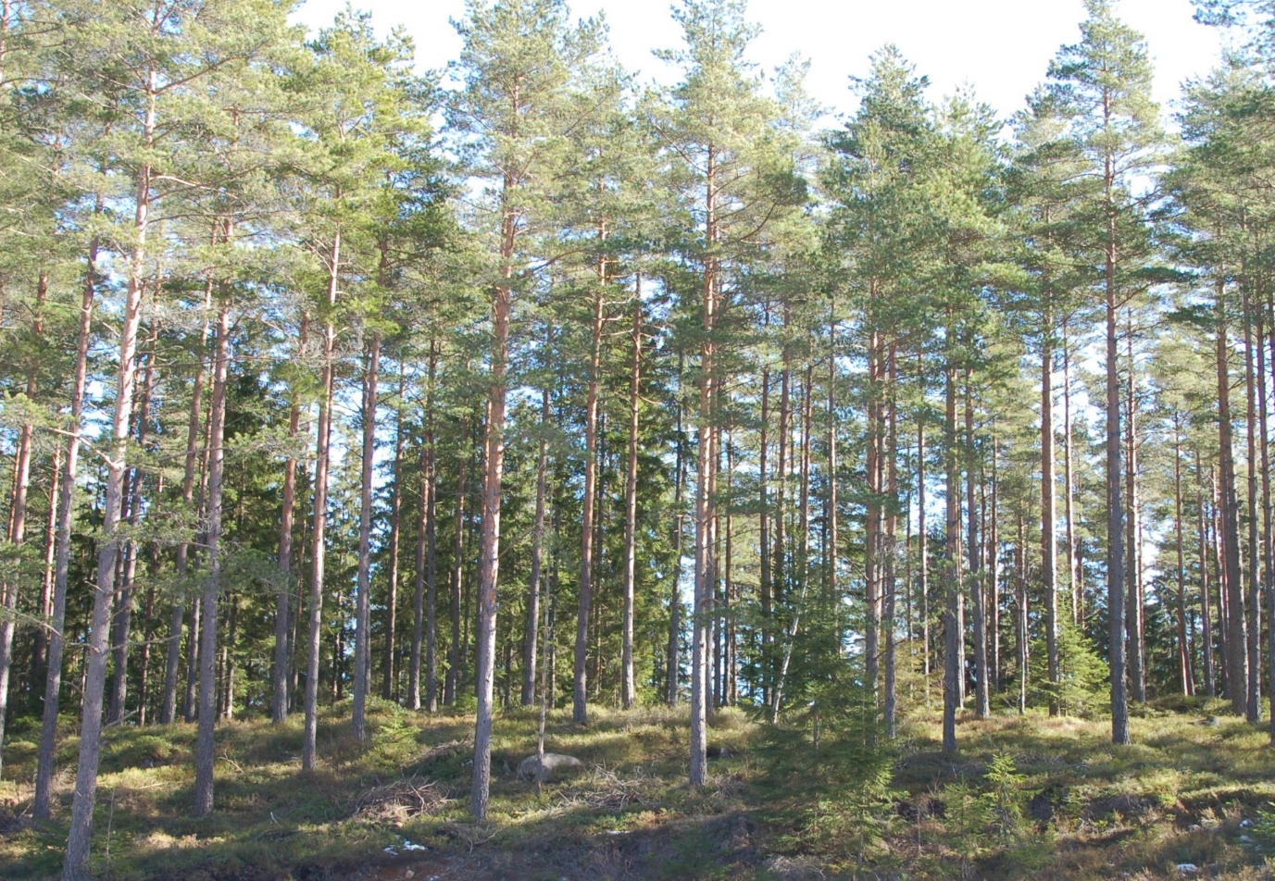
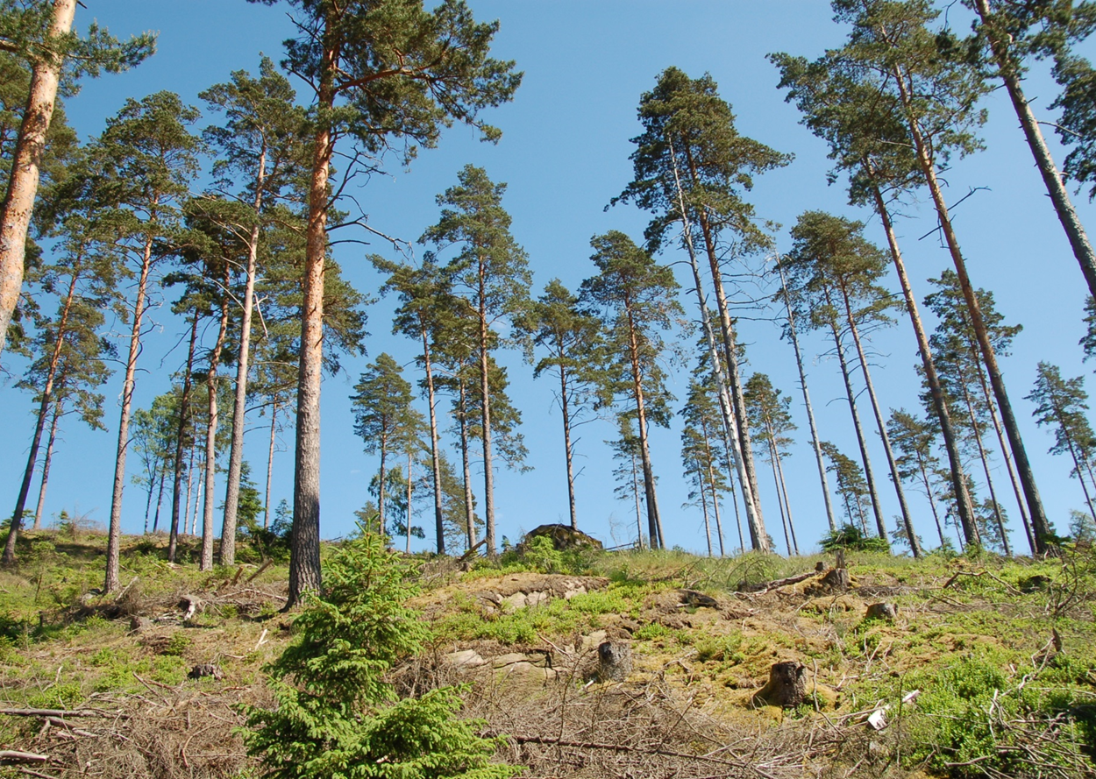
400-500 stammar/ha är tillräckligt skydd och ger bäst blåbärstäckning
100 stammar/ha räcker inte som skydd och ger inget blåbärsris

Slide 34
Problem för tjädern
Fragmentering av skogen
Andelen tall minskar
Andelen ungskogar ökar
Blåbärstäckningen minskar
Ökad predation
(Jakt)
Notes:
Huvudorsaken till minskningen av tjäder från 1950-1990-talet beror på dålig reproduktion och förluster av ägg och kycklingar genom en ökad predation. (Rajala 1974, Lindén 1981, Storaas Wegge 1987, Wegge et al 1990, Storch 1994, Moss 94, Kurki et al 1997 och 2000).
Orsaken till den ökande predationen är de storskaliga förändringar som skett i skogslandskapet, såsom skogsfragmentering, habitatförlust och habitatförsämring. (Miettinen, Sirkiä, m.fl).
Förändring av skogsskötseln från blädning till kalhyggesbruk har skett parallellt i de skandinaviska länderna från 1950-talet och framåt (Essen et al . 1997). Detta har inneburit att hyggen styckat upp tidigare sammanhängande glesa skogar.
Detta har i sin tur banat väg för fler predatorer.

Slide 35
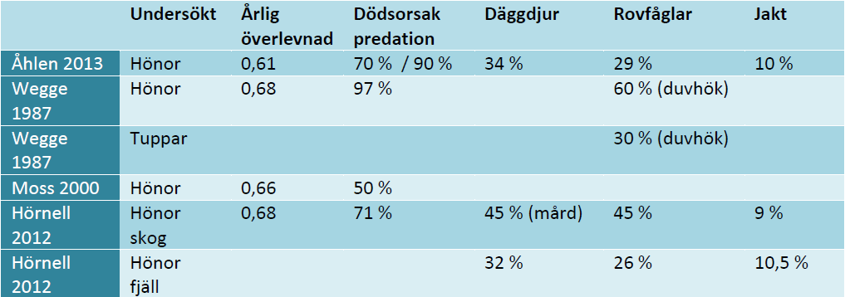
Överlevnad och predationsorsaker hos vuxna tjädrar

Slide 36
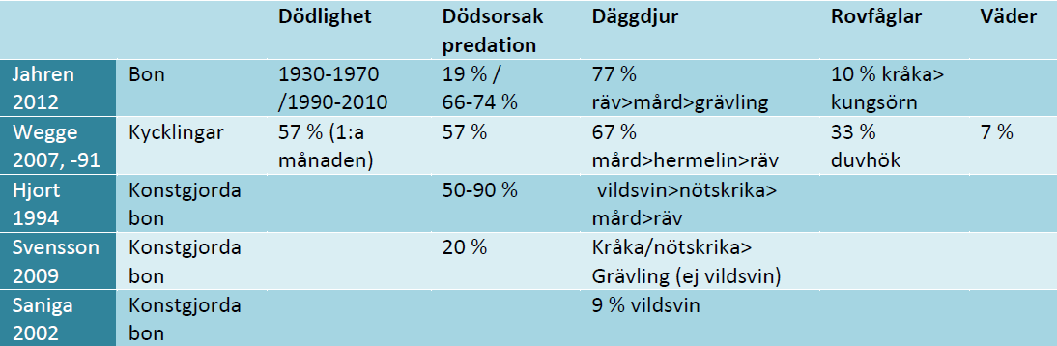
Predation på bon och kycklingar
1930-1970-talet bopredation 19 % av tjäderbona.
1990-2010 bopredationen 66-74 %. Ökningen signifikant för perioden 1931-2011.
Ökad täthet av räv och mård på grund av ökad mängd bytesdjur och minskad jakt är troligaste orsakerna. (Jahren 2012).
Däggdjur är numera viktigare predatorer på tjäder än rovfåglar.

Slide 37
Vid en årlig överlevnad på 68% av tjäderhönor och total dödlighet på ca 90% av ägg och kycklingar fördelat på 70% dödlighet ägg, 65% dödlighet kycklingar kommer populationen av tjäderhönor vara oförändrad.
Vid högre dödligheter minskar populationen. Vid lägre dödligheter ökar populationen.
Notes:
Kurva på bopredation kycklingdödlighet

Slide 38
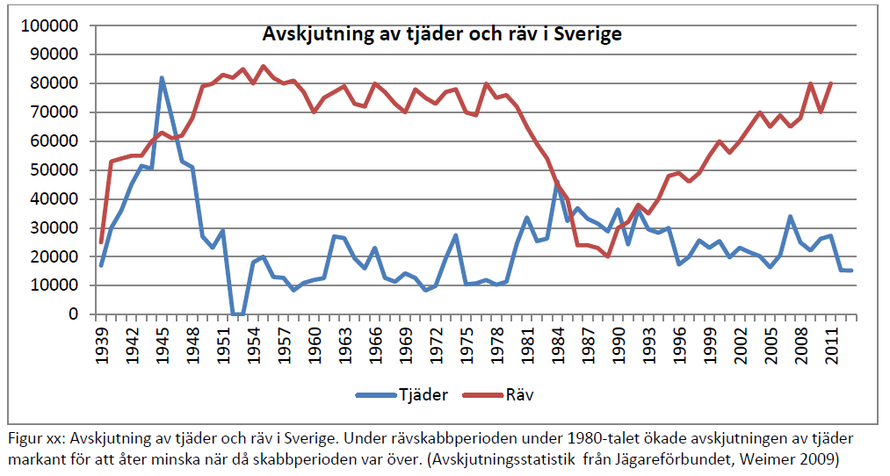
Många generalistpredatorer betyder en populationsstorlek utan
större fluktuationer. (Hanski m.fl. 1991, Lindén 1988).
Hög täthet av generalistpredatorer, är förmodligen är en konsekvens av ökad fragmentering av skogsmiljön. Detta leder till ett permanent predationstryck i de södra delarna av landet (Andren et al 1985).
Sambandet fanns även i södra Finland, där ökade tätheter av räv och mård resulterade i färre tjäderhönor med ungar. (Kurki et al 2000).

Slide 39
Problem för tjädern
Fragmentering av skogen
Andelen tall minskar
Andelen ungskogar ökar
Blåbärstäckningen minskar
Ökad predation
(Jakt)
Notes:
Huvudorsaken till minskningen av tjäder från 1950-1990-talet beror på dålig reproduktion och förluster av ägg och kycklingar genom en ökad predation. (Rajala 1974, Lindén 1981, Storaas Wegge 1987, Wegge et al 1990, Storch 1994, Moss 94, Kurki et al 1997 och 2000).
Orsaken till den ökande predationen är de storskaliga förändringar som skett i skogslandskapet, såsom skogsfragmentering, habitatförlust och habitatförsämring. (Miettinen, Sirkiä, m.fl).
Förändring av skogsskötseln från blädning till kalhyggesbruk har skett parallellt i de skandinaviska länderna från 1950-talet och framåt (Essen et al . 1997). Detta har inneburit att hyggen styckat upp tidigare sammanhängande glesa skogar.
Detta har i sin tur banat väg för fler predatorer.

Slide 40
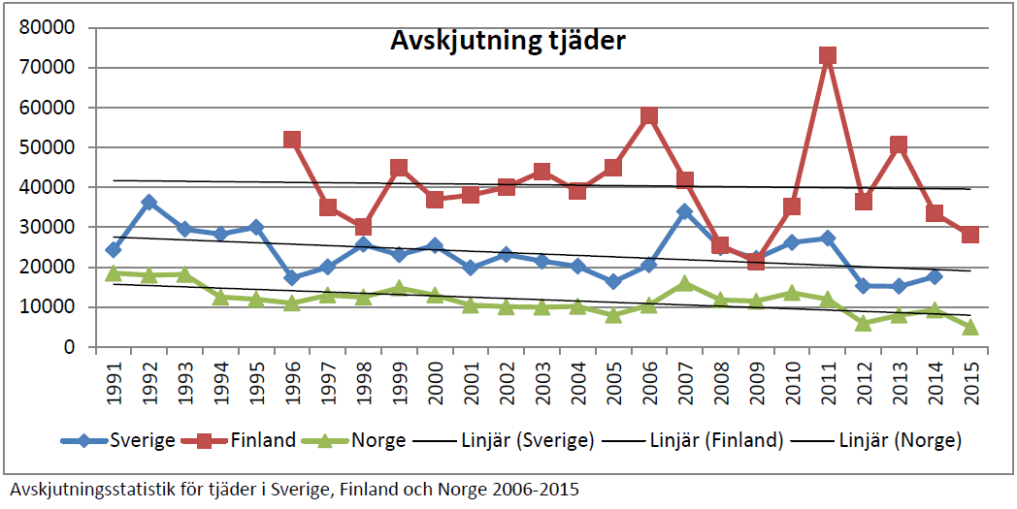
Bättre tjäderförvaltning i Finland än i Sverige/Norge

Slide 41
Forskningen pekar mot hyggesfritt
 | Opåverkad skog | Kalavverkad | Hyggesfritt
Vegetationshöjd (cm) | 17 | 26 | 17
Sikt i fältskiktshöjd (m) | 180 | 115 | 178
Fältskiktstäckning (%) | 61 | 74 | 56
Blåbärstäckning (%) | 50 | 16 | 50
Grästäckning (%) | 9 | 46 | 13
Täckning bottenskikt (%) | 83 | 37 | 82
Krontäckning (%) | 63 | 4 | 41
Sikttäthet (m) | 15 | 58 | 19
Mängd larver | Högst | Minst | Mellan
Mängd insekter | Mellan | Högst | Lägst
Sammantaget kan konstateras att skogens habitat förändrats dramatiskt när den kalhuggs . Mat i form av larver och blåbärstäckning och träden och buskarna som gav skydd från rovfåglar försvann.
I den selektivt avverkade skogen förblev födotillgången täckningsgraden, andelen fältskikt och sikttätheten påfallande lika den ursprungliga skogen. Den selektivt huggna skogen blev mer öppen, men fungerar fortfarande som bra skydd från rovfåglar. (Storaas 2007)
Notes:
Sammantaget kan konstateras att skogens habitat förändrats dramatiskt när den kalhuggs . Mat i form av larver och blåbärstäckning och träden och buskarna som gav skydd från rovfåglar försvann. I den selektivt avverkade skogen förblev födotillgången täckningsgraden, andelen fältskikt och sikttätheten påfallande lika den ursprungliga skogen. Den selektivt huggna skogen blev mer öppen, men fungerar fortfarande som bra skydd från rovfåglar. (Storaas 2007)

Slide 42
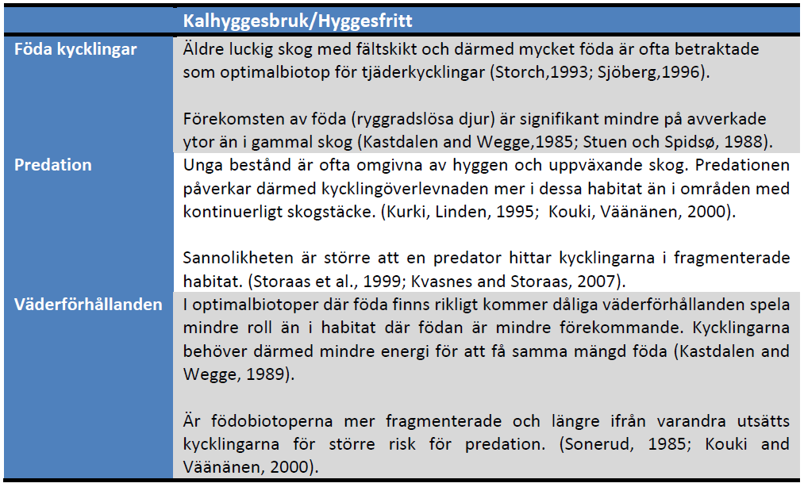
Forskningen pekar mot hyggesfritt

Slide 43
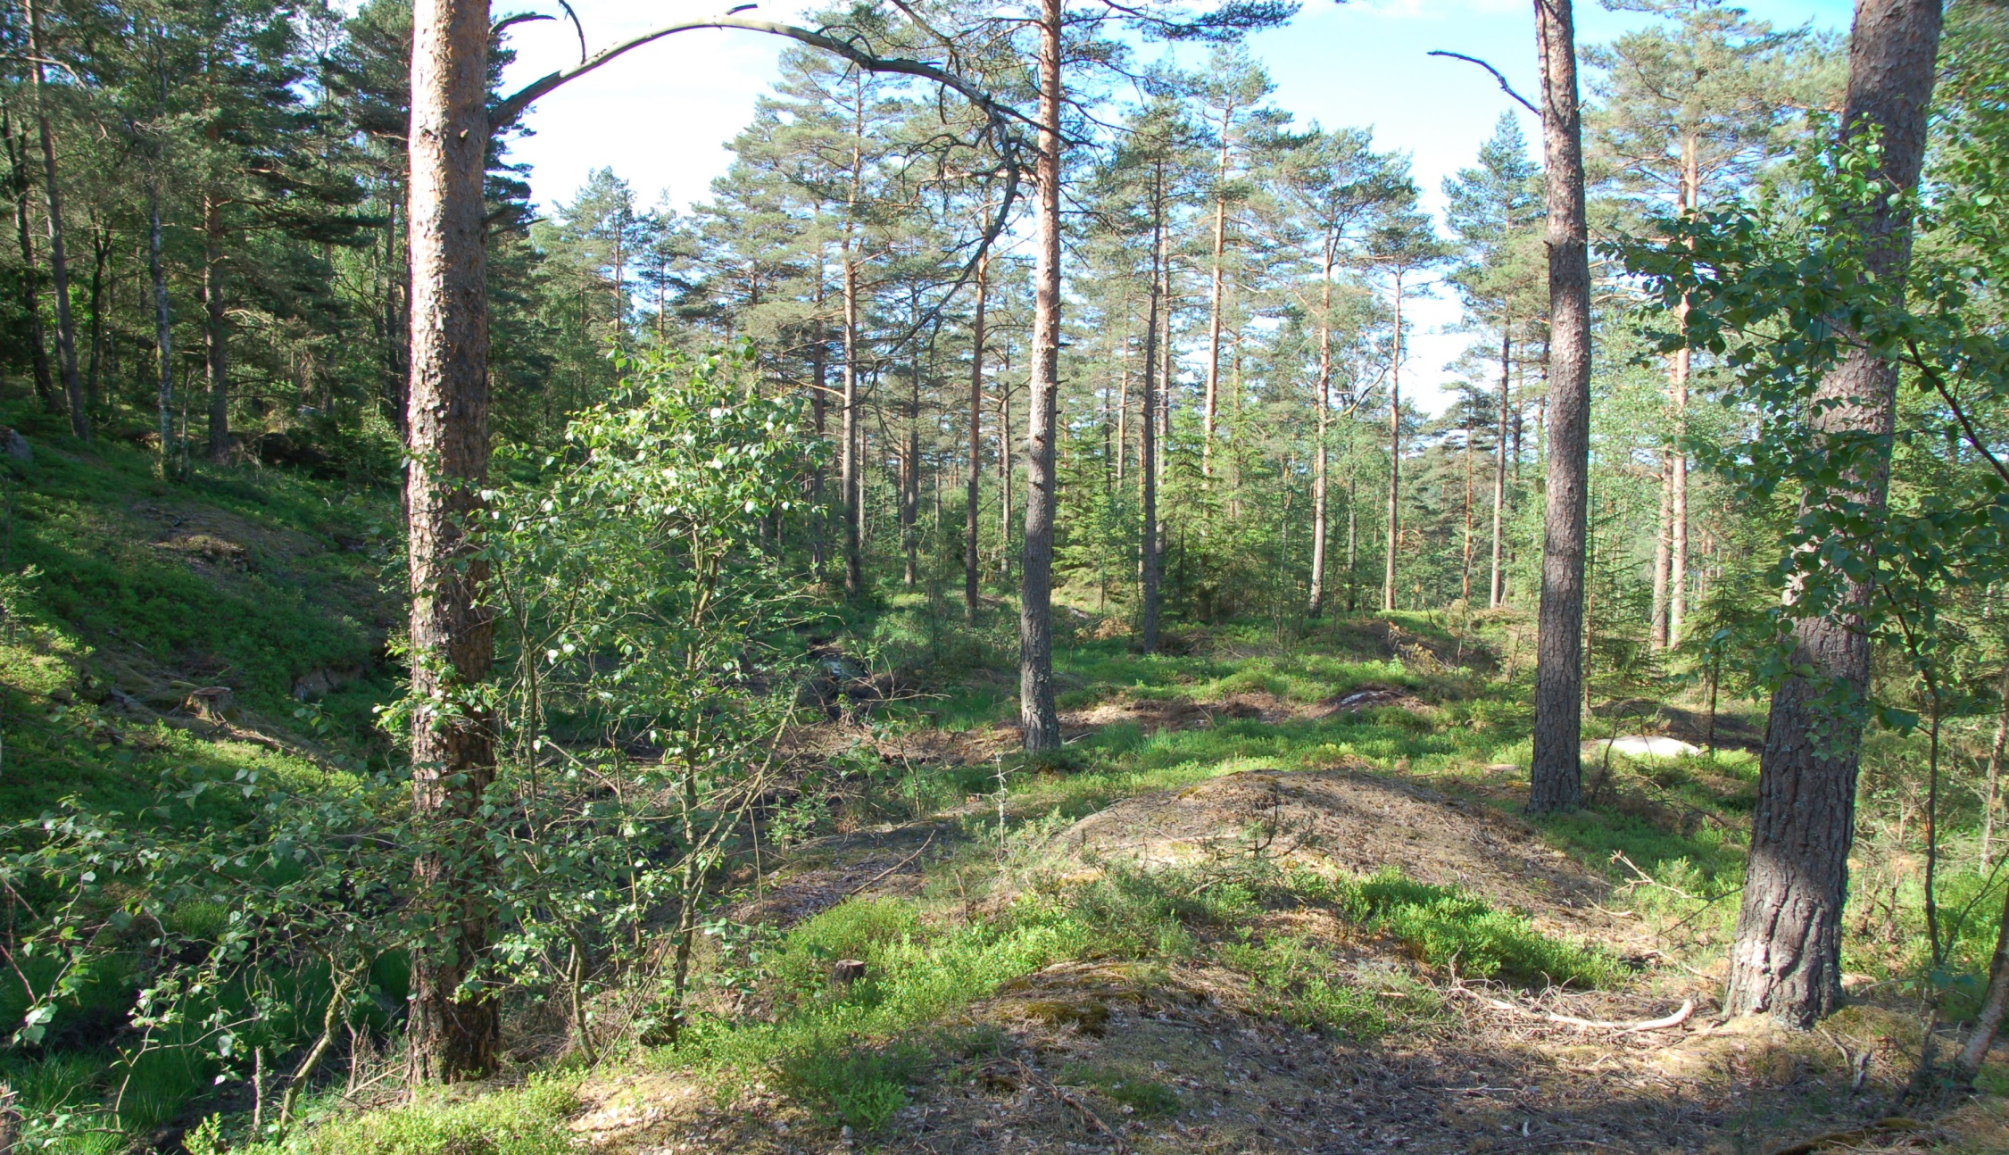
Tjäderanpassad hyggesfri avverkning

Slide 44
Fröträdsställningar, skärmar och hyggen negativt inte för tjädern

Slide 45
Sammanfattning - Våra viktigaste slutsatser
Tjädern är en paraplyart för flerskiktade skogar.
Tjädern minskade till mitten av 1990-talet sedan har en stabilisering skett nationellt. (enligt jämförelse med Finland samt jaktstatistik)
Det finns tydliga tecken på fragmentering av tjädermiljöer i utkanten av utbredningsområde i södra Sverige och södra Finland, samt södra, norra och västra Norge.
Större hänsyn behöver tas för tjädern i södra Sverige jämfört med i norr. Särskilt viktig är hänsynen i artens randområden.
Kalhyggesbruket har bidragit till fler predatorer, främst räv vilket missgynnat tjäderns reproduktion
Ökad predation, minskad mängd blåbärsris, dålig tallföryngring och ökad granifiering hotar tjädern i södra Sverige.
Det behövs en bättre jaktförvaltning av tjäder i Sverige och Norge.
Tillräcklig skogstäckning är det enskilt viktigaste kravet för en välfungerande tjäderlekplats.
Nya lekplatser kan bildas i yngre skogar, men det måste finnas förutsättningar för det! Nya lekplatser kan dock aldrig ersätta befintliga!
Tjädern gynnas av hyggesfria skogsbruksmetoder

